Slide 1
مصائد سمكية -5 أ.د. أمجد كاظم رسن كلية الزراعة – جامعة البصرة

Slide 2
الضوء والهجرة العمودية اليومية للأسماك
يمكن تقسيم الحيوانات البحرية تبعا لأسلوب تحركاتها اليومية الى ست مجاميع وهي:

Slide 4
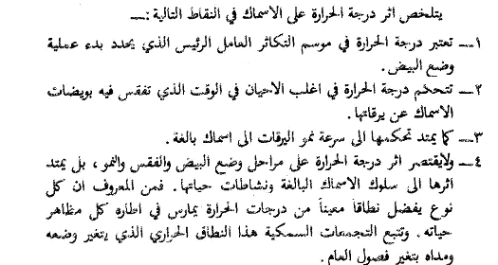

Slide 5
استخدمت هذه العلاقات الحرارية لتحديد اماكن التجمعات السمكية منذ وقت ليس بالفصير بنتائج تختلف في درجة نجاحها. كما أمكن التنبؤ في بعض الأحيان باحجام التجمعات في بحار مختلفة اعتمادا على التماثل بين درجات الحرارة.
يحدث كثيرا ان تصحب التغيرات في درجة الحرارة تغيرات في عومل اخرى- كالتيارات المائية- قد تكو لها نتائج أشمل وأبعد أثرا منها.

Slide 6
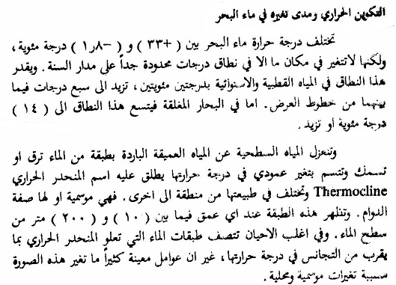

Slide 7
